Slide 1
Филиал муниципального бюджетного общеобразовательного учреждения «Горловская средняя общеобразовательная школа» Скопинского муниципального района Рязанской области «Катинская основная общеобразовательная школа» Внеклассное мероприятие «Милая малая родина» Подготовила Гарабаева Р.К.
2018 г.

Slide 2
Родина. Отечество. Отчизна.

Slide 3
Наша Родина - Россия

Slide 4
Ради Родины мы должны жить в одно сердце. Александр Невский

Slide 5
Милая малая родина

Slide 6
Наша малая родина - село Катино

Slide 7
Карта села

Slide 8
Путешествие в историю

Slide 9
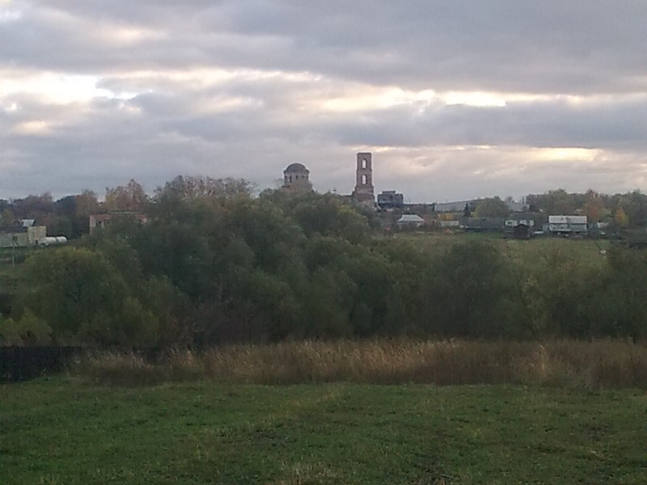
Село Катино

Slide 10
Троицкая церковь

Slide 12
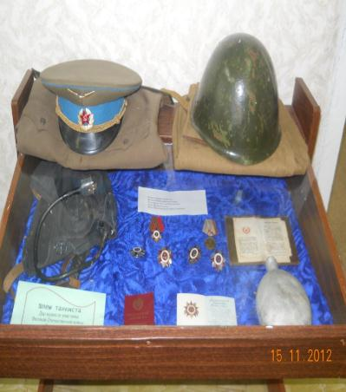
В годы Великой Отечественной войны

Slide 13
Герой Советского Союза и национальный Герой Италии Федор Андрианович Полетаев

Slide 15
Памятник Ф.А.Полетаеву в г. Рязани

Slide 16
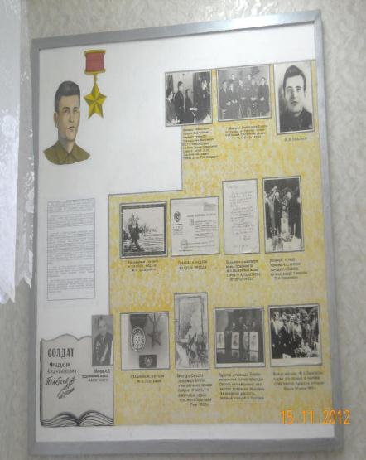
В школьном музее

Slide 17
Федор Филиппович Соломатин, полный кавалер ордена Славы

Slide 18
Ф.Ф.Соломатин

Slide 19
Орден Славы трёх степеней

Slide 21
Новая церковь нашего села

Slide 22
Катинская школа

Slide 23
В селе пять улиц

Slide 24
Достопримечательности села - пруды

Slide 25
Федякин пруд

Slide 26
Попов пруд

Slide 27
Миронов пруд

Slide 28
Шубин пруд

Slide 29
Федотов пруд

Slide 30
Крючихин пруд

Slide 31
Родная земля

Slide 32
«Край родной, навек любимый»

Slide 33
Источники
1. Фотографии из школьного музея Катинской школы.
2. Интернет - ресурсы

